Slide 1
Сказки со всего света Приём «Яблочко на тарелочке»

Slide 2
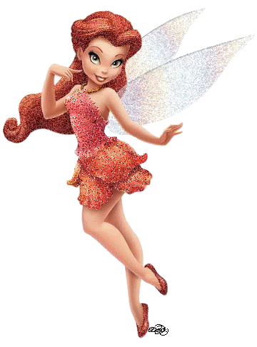
Дорогой друг!
Приглашаю тебя в кругосветное
путешествие «Сказки со всего света».
Выполни задание, а увидеть его тебе поможет
Феечка

Slide 3
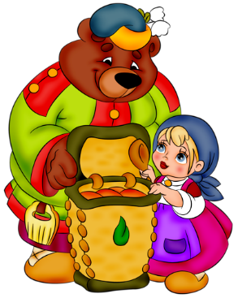

Slide 4
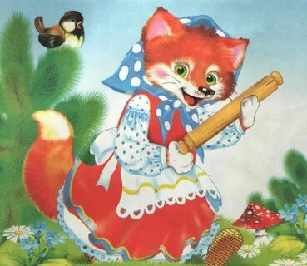

Slide 5
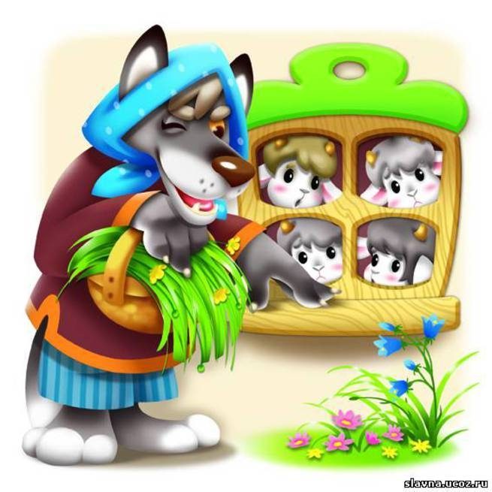

Slide 7
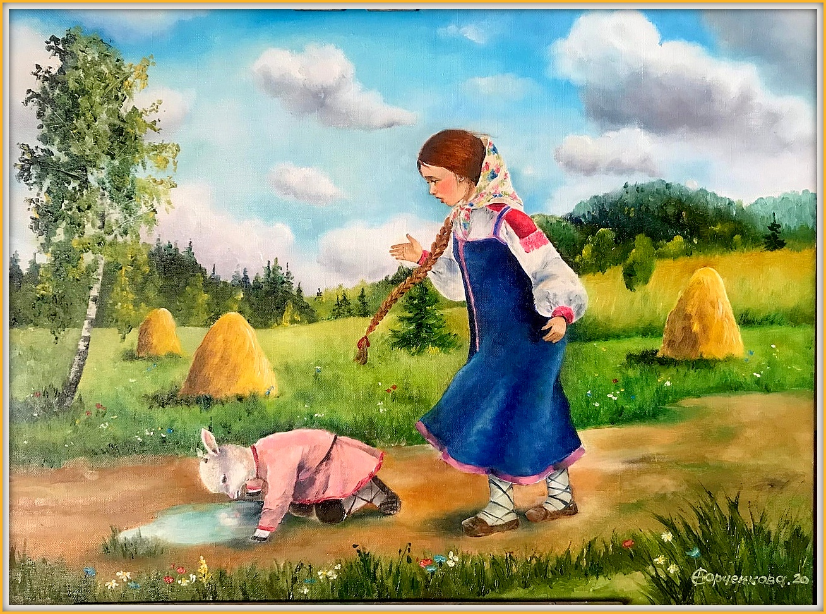

Slide 8
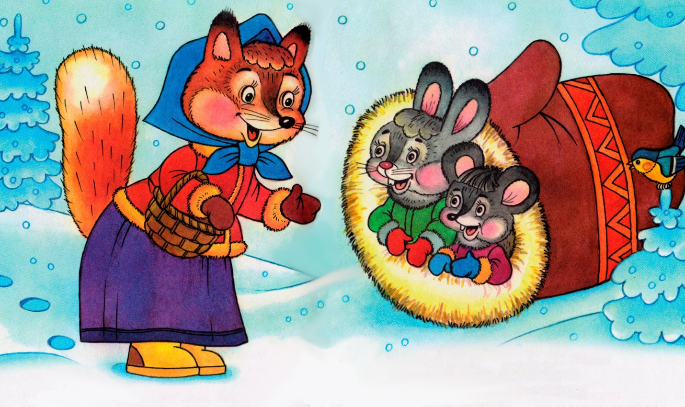

Slide 9
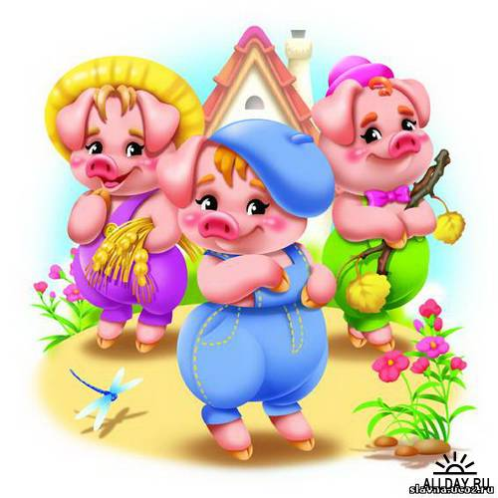

Slide 10
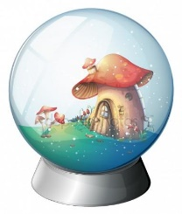
Молодцы !

